Slide 1

Chào mừng các con lớp 4A3
đến với tiết Địa lí

Slide 2
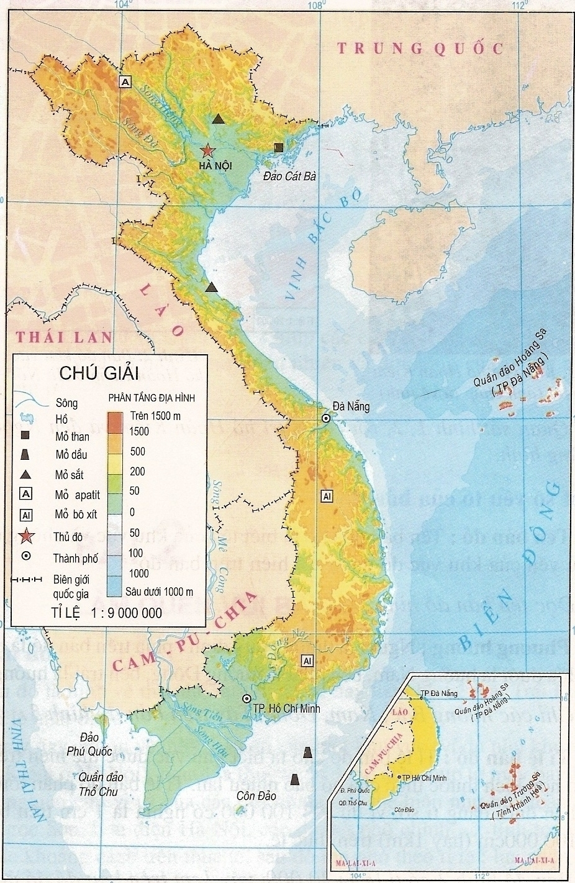
Địa lý:
Em hãy kể tên các đồng bằng lớn ở nước ta.Các đồng bằng đó nằm ở phía nào của đất nước?
Đồng bằng Bắc Bộ
Đồng bằng Nam Bộ

Slide 3

ĐỊA LÍ
Bài 24:
DẢI ĐỒNG BẰNG DUYÊN HẢI MIỀN TRUNG

Slide 4
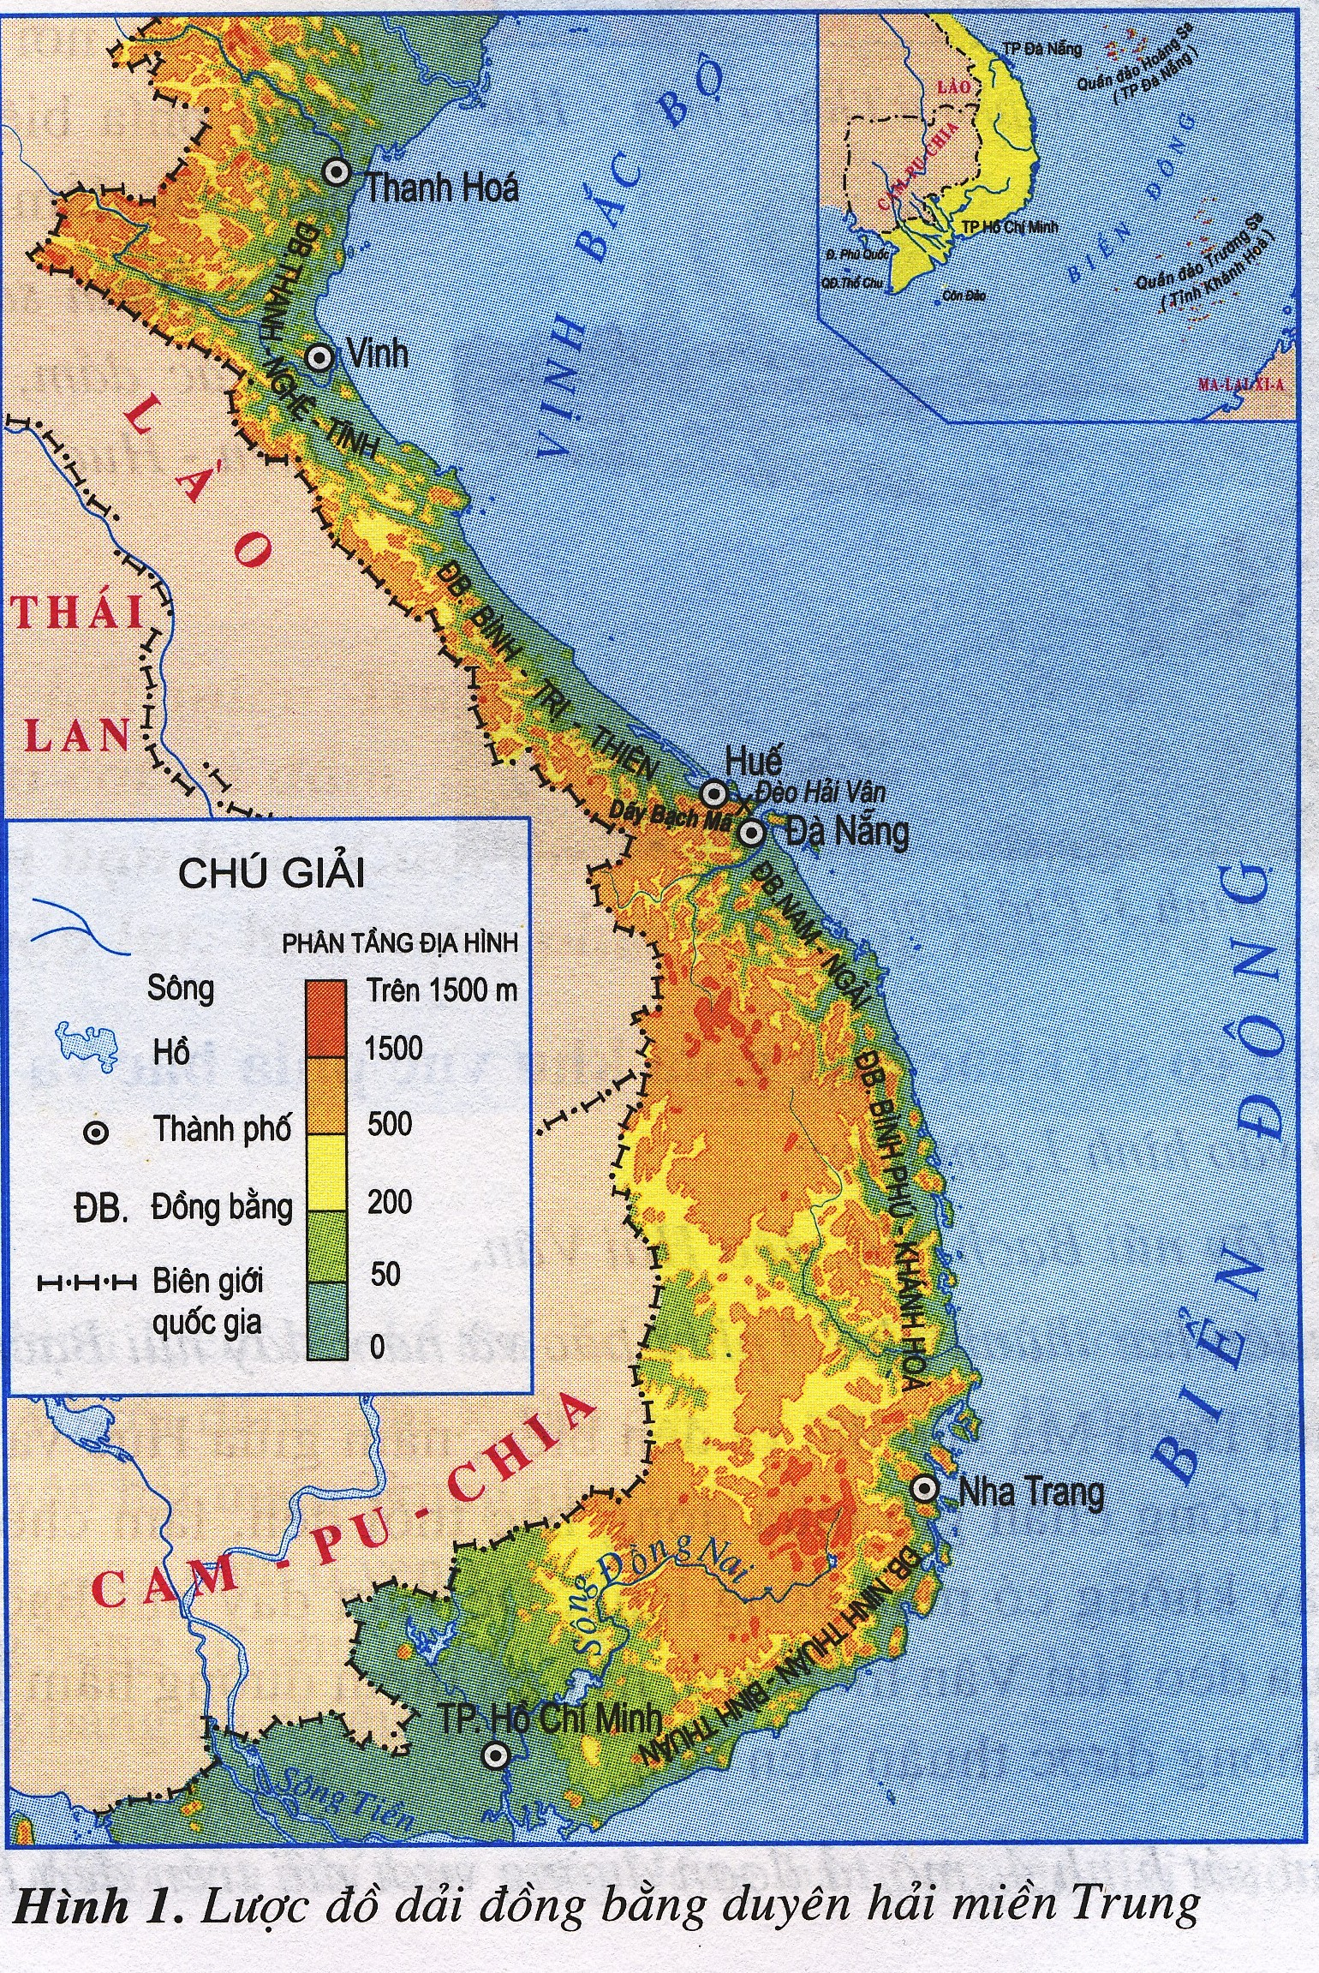
1. Các đồng bằng nhỏ hẹp với nhiều cồn cát ven biển
Đồng bằng
Thanh-Nghệ-Tĩnh
Đồng bằng
Bình-Trị-Thiên
Quan sát hình 1, em hãy đọc tên các đồng bằng duyên hải miền Trung theo thứ tự từ Bắc vào Nam.
Đồng bằng
Nam-Ngãi
Đồng bằng Bình Phú-Khánh Hòa
Đồng bằng
Bình Thuận-Ninh Thuận

Slide 5
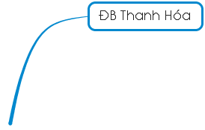



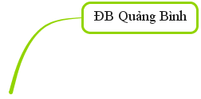
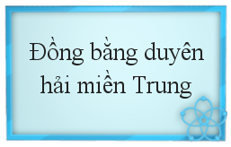





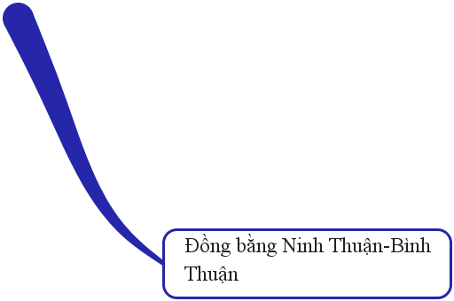








Slide 6
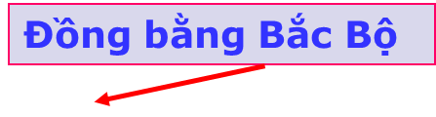
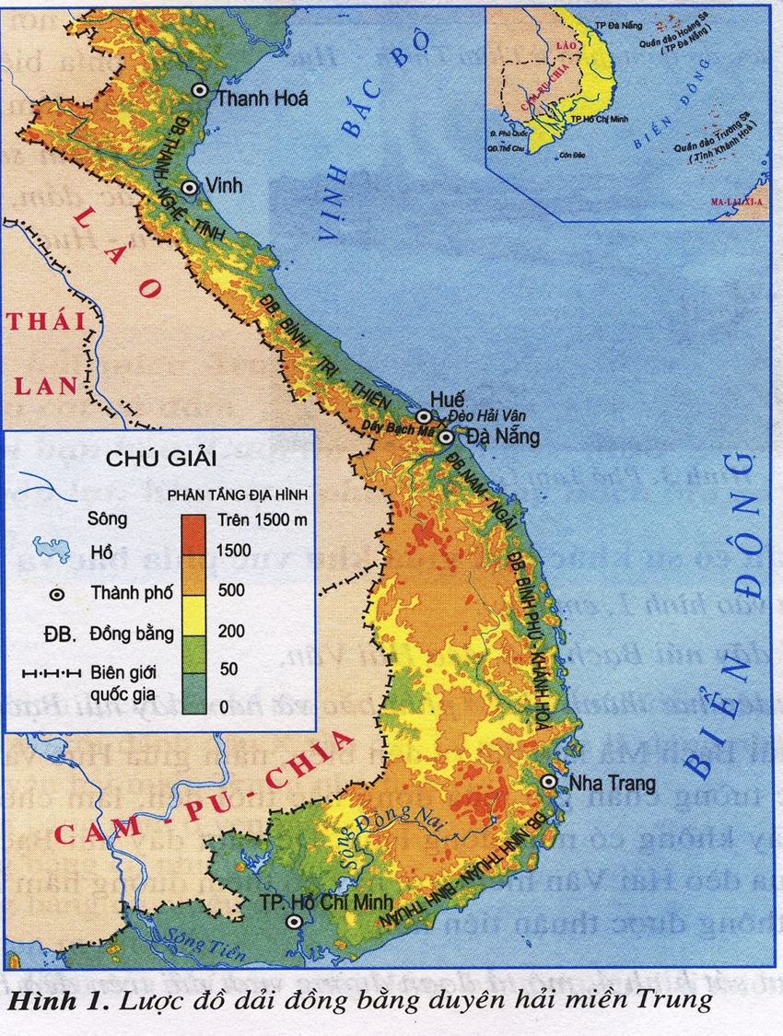

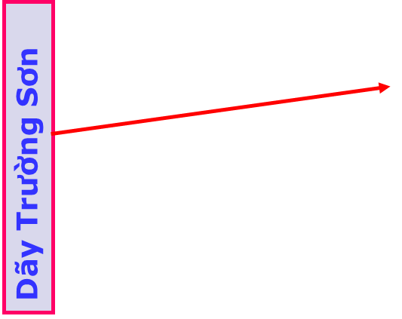
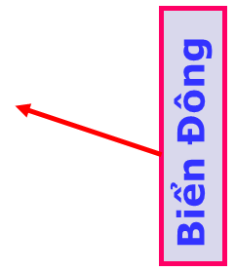
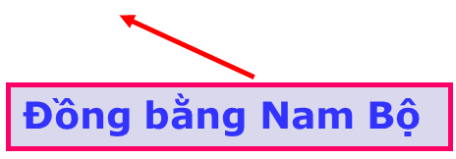
Thảo luận nhóm đôi trong thời gian 2 phút trả lời câu hỏi:
1. Em có nhận xét gì về vị trí của các đồng bằng trên?
2. Em có nhận xét gì về tên của 5 dải đồng bằng?

Slide 7

1. Các dải đồng bằng duyên hải miền Trung có địa hình như thế nào?
Nhỏ hẹp.
2. Ven biển ở dải đồng bằng duyên hải miền trung thường có gì?
Có nhiều cồn cát.
3. Để ngăn gió di chuyển các cồn cát vào sâu trong đất liền, nhân dân ở đây đã làm gì?
Trồng phi lao chắn cát.
4. Vì sao các đồng bằng duyên hải miền Trung có địa hình nhỏ hẹp?
Vì có các dãy núi lan ra sát biển.
5. Nơi nào thường có các đầm phá?
Những vùng trũng thấp ở cửa sông.

Slide 8
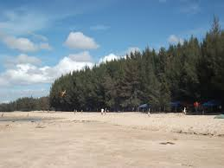
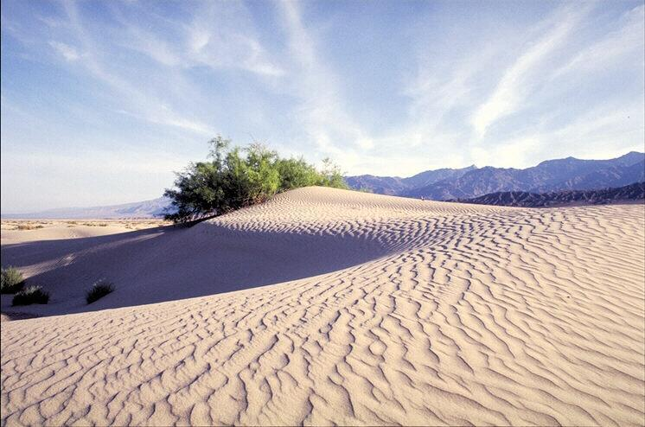
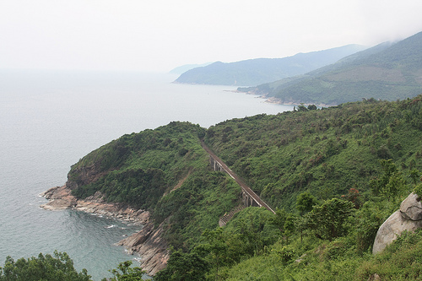
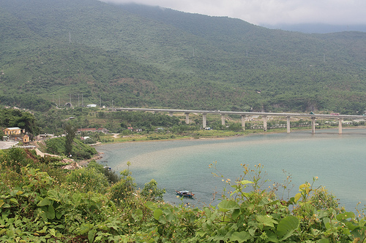
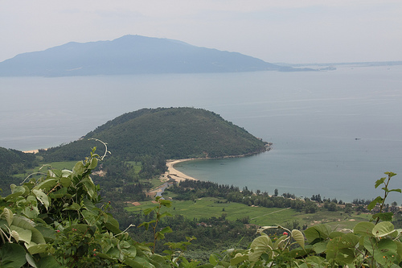
Để ngăn chặn hiện tượng này thì người dân ở đây đã trồng phi lao để ngăn gió di chuyển các cồn cát vào sâu trong đất liền.
Núi lan ra biển
CỒN CÁT

Slide 9
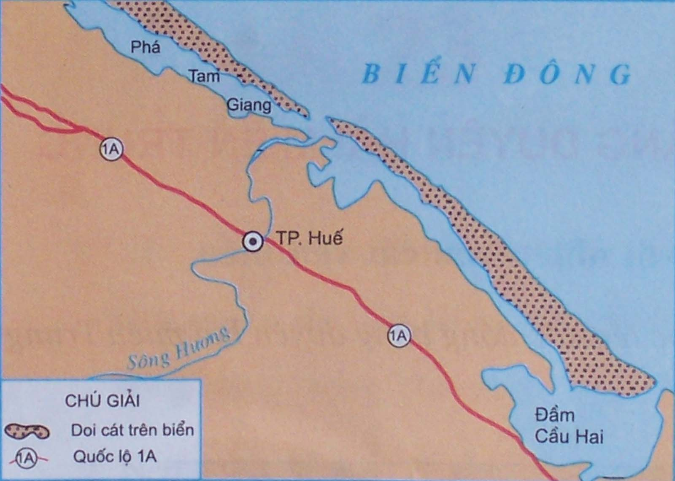
Dựa vào lược đồ, các em hãy chỉ ra các đầm phá ở Thừa Thiên – Huế.
Lược đồ đầm phá ở Thừa Thiên – Huế

Slide 10
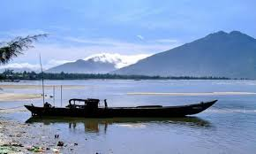
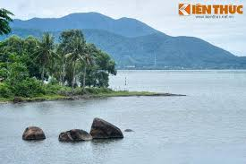
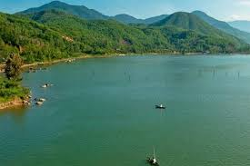
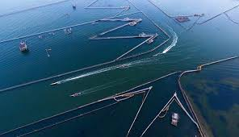
Đầm Cầu Hai
Phá Tam Giang

Slide 11

Đặc điểm về địa hình dải đồng bằng duyên hải miền Trung?
Kết luận: Các đồng bằng duyên hải miền Trung thường nhỏ hẹp, nằm sát biển, nối với nhau tạo thành dải đồng bằng có nhiều cồn cát và đầm phá.

Slide 12
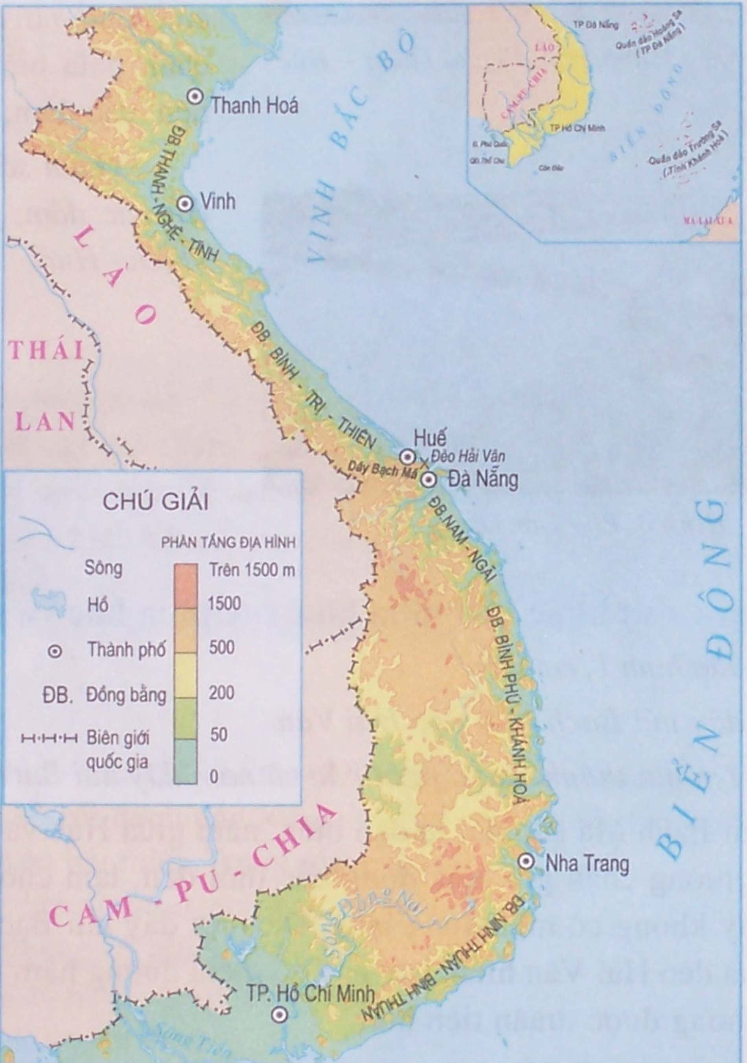
LƯỢC ĐỒ
2. Khí hậu có sự khác biệt giữa khu vực phía bắc và phía nam
DẢI ĐỒNG BẰNG DUYÊN HẢI MIỀN TRUNG
Đèo Hải Vân
Huế
Đà Nẵng
Dãy Bạch Mã
Dựa vào hình 1, em hãy:
+ Chỉ dãy núi Bạch Mã, đèo Hải vân.
+ Đọc tên hai thành phố ở phía bác và nam dãy núi Bạch Mã

Slide 13
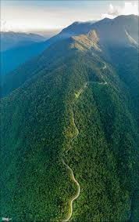
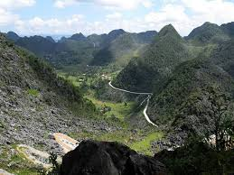
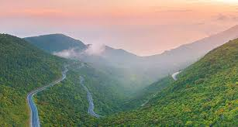
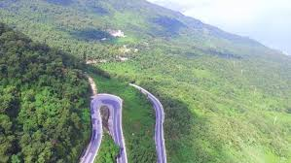
Dãy Bạch Mã
Đèo Hải Vân

Slide 14
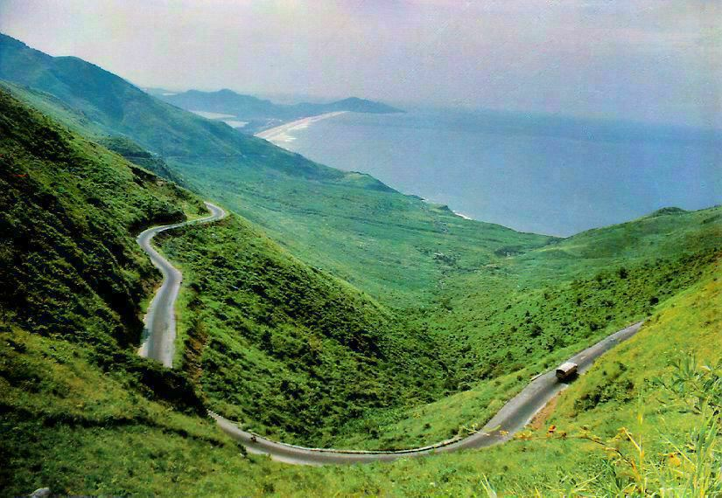
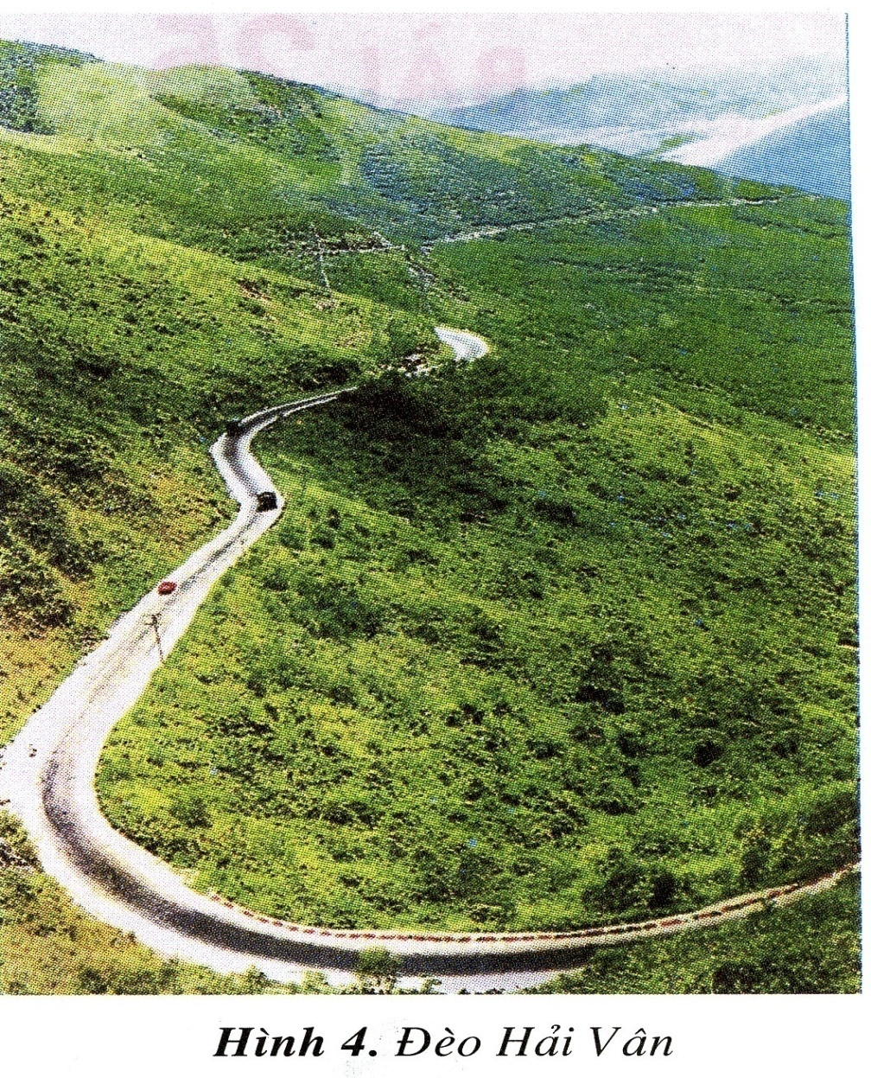
Đi đường bộ từ Huế vào Đà Nẵng hoặc ngược lại thì ta đi qua đèo Hải Vân .
Quan sát tranh và mô tả đoạn đường vượt núi trên đèo Hải Vân .

Slide 15


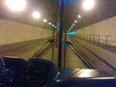

Đường hầm Hải Vân có lợi gì so với đường đèo ?

Slide 16

Hãy so sánh khí hậu ở phía bắc và phía nam dãy núi Bạch Mã ?
Phía bắc
Phía Nam
Lạnh
Nóng
Gió mùa đông bắc
Dãy núi Bạch Mã

Slide 17
Đặc điểm vào mùa hạ và những tháng cuối năm của dải đồng bằng duyên hải miền Trung ?
 | Mùa hạ | Những tháng cuối năm
Lượng mưa
Không khí
Cây cỏ, sông hồ, đồng ruộng

Slide 18
Đặc điểm vào mùa hạ và những tháng cuối năm của dải đồng bằng duyên hải miền Trung :
 | Mùa hạ | Những tháng cuối năm
Lượng mưa
Không khí
Cây cỏ, sông hồ, đồng ruộng
Mưa ít
Nhiều, lớn, có khi có bão
Khô, nóng
Lạnh
Nước sông dâng cao, đồng ruộng, nhà cửa bị ngập lụt, thiệt hại nhiều về người và của.
Cây cỏ khô héo, sông hồ cạn ,đồng ruộng nứt nẻ

Slide 19
Kết luận:
Vào mùa hè, lượng mưa ít nên độ ẩm không khí thấp, không khí khô, nóng làm ruộng đồng nứt nẻ, cây cỏ khô héo.
Vào những tháng cuối năm, đồng bằng duyên hải miền Trung có gió thổi từ biển vào mang theo nhiều hơi nước, mưa nhiều do sông ở đây thường nhỏ và ngắn nên thường có lụt. Nước đổ xuống đồng bằng gây lũ lụt đột ngột.

Slide 20
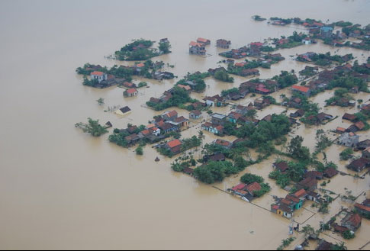
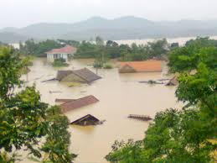
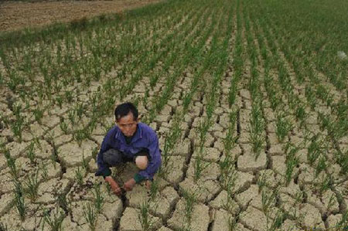
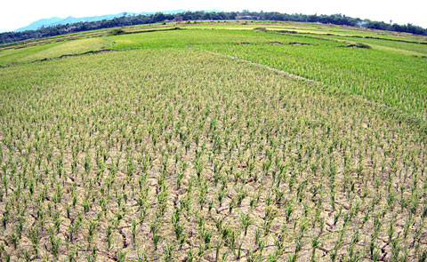

Slide 21
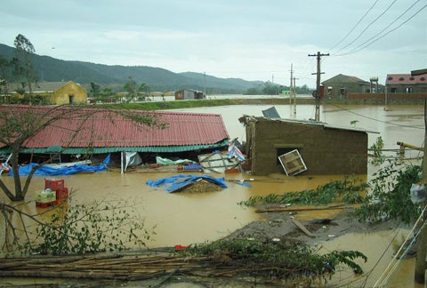
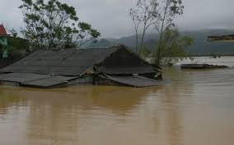
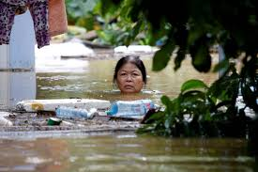
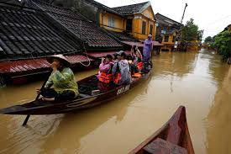
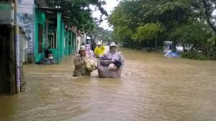
Hình ảnh lũ lụt ở miền trung

Slide 22
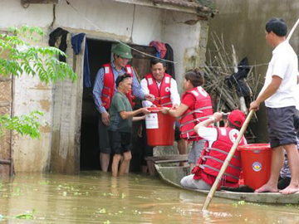
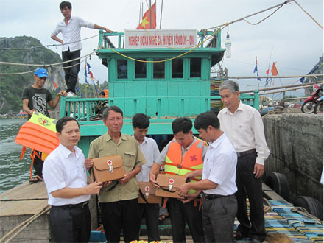
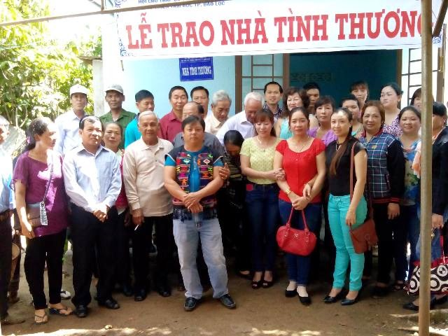
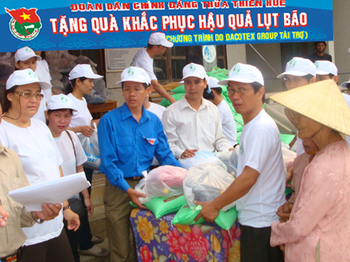

Slide 23
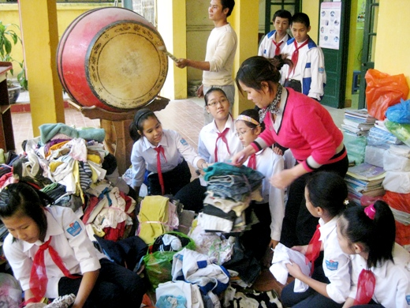
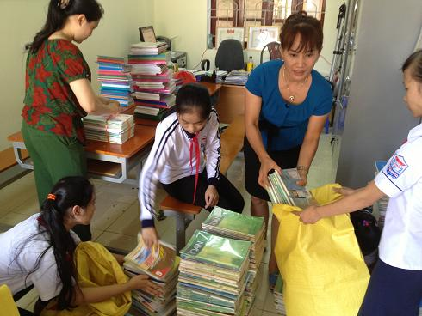
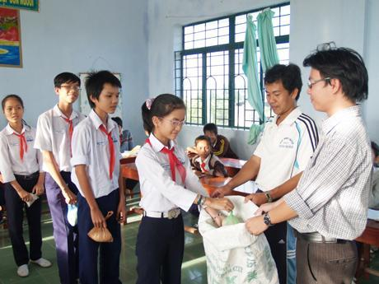
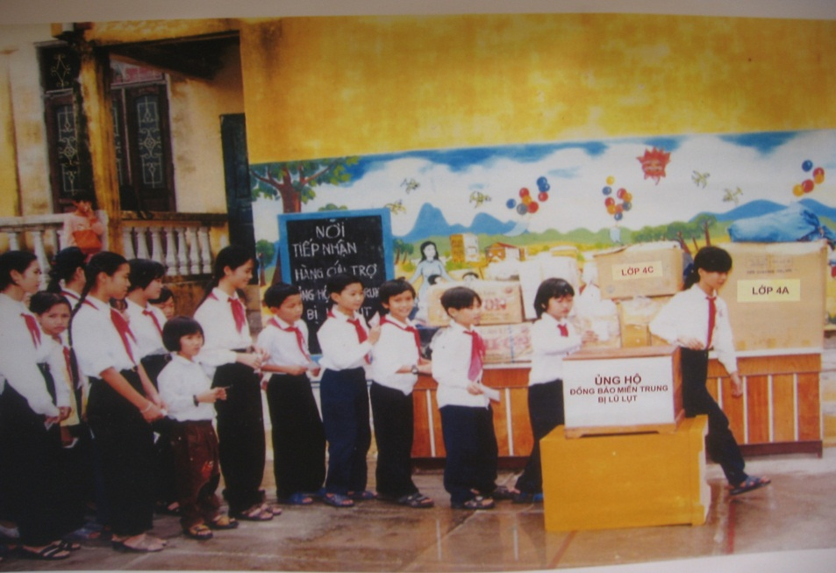

Slide 24
Duyên hải miền Trung có nhiều đồng bằng nhỏ với những cồn cát và đầm, phá. Mùa hạ, tại đây thường khô, nóng và bị hạn hán. Cuối năm thường có mưa lớn và bão dễ gây ngập lụt. Khu vực phía bắc dãy Bạch Mã có mùa đông lạnh.
Ghi nhớ:

Slide 25

Trò chơi
Ai nhanh, ai đúng!

Slide 26

Câu 1:Đồng bằng duyên hải miền Trung nhỏ hẹp vì ?
A. Núi lan ra sát biển
B. Có rừng phi lao
C. Có đường đèo Hải Vân

Slide 27
Câu 2: Tên của một thành phố nằm ở phía Nam dãy Bạch Mã?
A. Quảng Nam
B. Huế
C. Đà Nẵng

Slide 28
Câu 3: Đèo quanh co, các đỉnh núi quanh năm có mây bao phủ tên là gì?
A. Đèo Ngang
B. Đèo Hải Vân
C. Đèo Cả

Slide 29
Câu 4: Mùa hạ ở duyên hải miền Trung
như thế nào ?
A. Lạnh
B. Có nhiều mưa
C. Khô , nóng và bị hạn hán

Slide 30
Câu 5: Những thàng cuối năm, ở đồng bằng duyên hải miền Trung thời tiết như thế nào?
A. Rất lạnh
B. Khô nóng
C. Có mưa lớn và bão

Slide 31



TIẾT HỌC KẾT THÚC
CÁM ƠN THẦY CÔ CÙNG TẤT CẢ CÁC EM HỌC SINH

